Slide 1
Наказ Міністерства охорони здоров’я України від 25.09.2020 № 2205

Slide 2
Санітарний регламент
для закладів загальної середньої освіти
На що варто звернути особливу увагу
НАВЧАННЯ УЧНІВ 1-4 КЛАСІВ ЛИШЕ У ПЕРШУ ЗМІНУ
Навчання учнів 1-4 класів має організовуватися в першу зміну.
Скасовується вимога про навчання лише у першу зміну випускних та класів компенсуючого навчання.
ЗМІНЕНО ПРАВИЛА ЩОДО ПРИБИРАННЯ ШКОЛИ УЧНЯМИ
Під час самообслуговування учні повинні тримати власне робоче місце в чистоті, прибирати за собою сміття.
Робота із самообслуговування має проводитися за участю педагогічних та/або медичних працівників і не перевищувати 1 годину на тиждень.

Slide 4
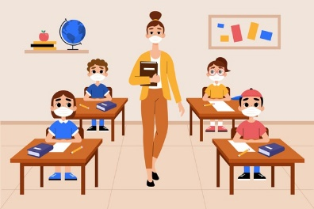
НОВІ ВИМОГИ ДО МЕБЛІВ
Важливо, що меблі повинні бути
без гострих кутів, сколів тощо.
ІНТЕРЕСИ ДІТЕЙ З ОСОБЛИВИМИ ОСВІТНІМИ ПОТРЕБАМИ
На кожному поверсі в санітарних вузлах для учнів має бути спеціально обладнана кабіна для дітей з інвалідністю.
Робочі місця для учнів з особливими освітніми потребами обладнуються відповідно до потреб дитини.
Рекомендації щодо таких особливостей облаштування робочого місця для конкретної дитини мають надаватися у висновках ІРЦ.
ОРГАНІЗАЦІЯ ХАРЧУВАННЯ
Розширилися вимоги з організації харчування.
Доповнено перелік продуктів, які забороняється продавати у шкільних буфетах та торговельних апаратах.

Slide 5
У ДОДАТКАХ ДО САНІТАРНОГО РЕГЛАМЕНТУ МОЖНА ОЗНАЙОМИТИСЯ:
яку рослинність заборонено висаджувати на території школи;
які допустимі рівні загального штучного освітлення, звуку та звукових тисків у приміщеннях закладів освіти та на прилеглій до них території, допустимі значення вібрації в будівлях закладів освіти;
який санітарно-дезінфекційний режим у закладах освіти в період карантину; тощо
Щоденно контролює дотримання регламенту
керівник та медичний працівник закладу освіти

